Slide 1
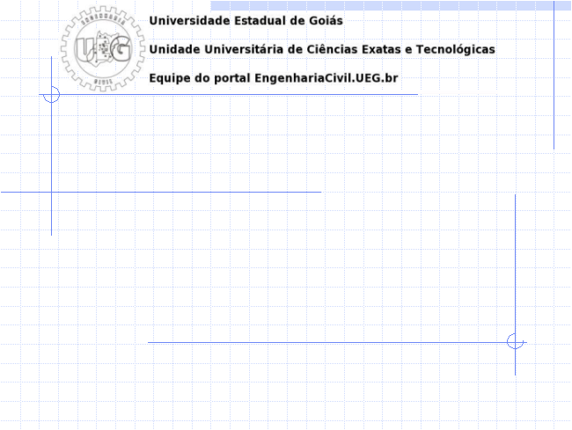

PORTAL
EngenhariaCivil.UEG.br

Slide 2
Quem cuida do site?

Slide 3
Equipe do portal
Bruno Borges (Gerenciamento das Monografias);
Fabrício Costa (Editor do Site e Editor de Notícias);
João Augusto (Editor de Notícias);
Marcus Vinícius (Administração e Coordenação);
Marcell Flávio (Administração e Desenvolvimento);
Paulo Henrique (Gerenciamento das Monografias);
Vitor Rodovalho (Administração e Desenvolvimento).

Slide 4
Há quanto tempo ele existe?

Slide 5
O portal EngenhariaCivil.UEG.br completou 1 ano de existência no último dia 29 de abril deste ano, totalizando cerca de 15mil acessos.

Slide 6
O que buscamos com ele?

Slide 7
Consolidar a imagem do Curso de Engenharia Civil da UEG e, principalmente, atender satisfatoriamente aos interesses dos alunos e professores, oferecendo serviços de utilidades e informações do curso e da engenharia civil em geral.

Slide 8
Intervenções ao longo do primeiro ano

Slide 9
Reformulação dos menus: criação das sessões GRADUAÇÃO, SERVIÇOS e MOVIMENTO DISCENTE;

Slide 10
Reformulação dos menus: criação das sessões GRADUAÇÃO, SERVIÇOS e MOVIMENTO DISCENTE;
Espaço para AMEnC;

Slide 11
Reformulação dos menus: criação das sessões GRADUAÇÃO, SERVIÇOS e MOVIMENTO DISCENTE;
Espaço para AMEnC;
Banco de Estágios;

Slide 12
Reformulação dos menus: criação das sessões GRADUAÇÃO, SERVIÇOS e MOVIMENTO DISCENTE;
Espaço para AMEnC;
Banco de Estágios;
Biblioteca Virtual do CAEC;

Slide 13
Reformulação dos menus: criação das sessões GRADUAÇÃO, SERVIÇOS e MOVIMENTO DISCENTE;
Espaço para AMEnC;
Banco de Estágios;
Biblioteca Virtual do CAEC;
Downloads: gerenciador que possibilita aos professores disponibilizarem materiais, tais como: apostilas, notas de aula, apostilas, exercícios, etc.;

Slide 14
Reformulação dos menus: criação das sessões GRADUAÇÃO, SERVIÇOS e MOVIMENTO DISCENTE;
Espaço para AMEnC;
Banco de Estágios;
Biblioteca Virtual do CAEC;
Downloads: gerenciador que possibilita aos professores disponibilizarem materiais, tais como: apostilas, notas de aula, apostilas, exercícios, etc.;
Ementas (online);

Slide 15
Reformulação dos menus: criação das sessões GRADUAÇÃO, SERVIÇOS e MOVIMENTO DISCENTE;
Espaço para AMEnC;
Banco de Estágios;
Biblioteca Virtual do CAEC;
Downloads: gerenciador que possibilita aos professores disponibilizarem materiais, tais como: apostilas, notas de aula, apostilas, exercícios, etc.;
Ementas (online);
Eventos;

Slide 16
Reformulação dos menus: criação das sessões GRADUAÇÃO, SERVIÇOS e MOVIMENTO DISCENTE;
Espaço para AMEnC;
Banco de Estágios;
Biblioteca Virtual do CAEC;
Downloads: gerenciador que possibilita aos professores disponibilizarem materiais, tais como: apostilas, notas de aula, apostilas, exercícios, etc.;
Ementas (online);
Eventos;
Links Interessantes;

Slide 17
Reformulação dos menus: criação das sessões GRADUAÇÃO, SERVIÇOS e MOVIMENTO DISCENTE;
Espaço para AMEnC;
Banco de Estágios;
Biblioteca Virtual do CAEC;
Downloads: gerenciador que possibilita aos professores disponibilizarem materiais, tais como: apostilas, notas de aula, apostilas, exercícios, etc.;
Ementas (online);
Eventos;
Links Interessantes;
Cerca de 15 mil acessos.

Slide 18
Ações ao longo deste ano

Slide 19
Banco de Estágios: montar equipe para mantê-lo conjuntamente com o coordenador de estágio (Prof. Cláudio Marra);

Slide 20
Banco de Estágios: montar equipe para mantê-lo conjuntamente com o coordenador de estágio (Prof. Cláudio Marra);
Disponibilização do acervo Monográfico (TCC's);

Slide 21
Banco de Estágios: montar equipe para mantê-lo conjuntamente com o coordenador de estágio (Prof. Cláudio Marra);
Disponibilização do acervo Monográfico (TCC's);
Página Pessoal (Padrão) para os professores;

Slide 22
Banco de Estágios: montar equipe para mantê-lo conjuntamente com o coordenador de estágio (Prof. Cláudio Marra);
Disponibilização do acervo Monográfico (TCC's);
Página Pessoal (Padrão) para os professores;
Disponibilizar no conteúdo de DOWNLOADS: formulários e documentos, tais como: modelos de requerimento, ofícios, etc.;

Slide 23
Banco de Estágios: montar equipe para mantê-lo conjuntamente com o coordenador de estágio (Prof. Cláudio Marra);
Disponibilização do acervo Monográfico (TCC's);
Página Pessoal (Padrão) para os professores;
Disponibilizar no conteúdo de DOWNLOADS: formulários e documentos, tais como: modelos de requerimento, ofícios, etc.;
Levantar maiores informações dos laboratórios coordenados pela Engenharia Civil, tais como: equipamentos, área construída, atividades de pesquisas desenvolvidas, etc;

Slide 24
Banco de Estágios: montar equipe para mantê-lo conjuntamente com o coordenador de estágio (Prof. Cláudio Marra);
Disponibilização do acervo Monográfico (TCC's);
Página Pessoal (Padrão) para os professores;
Disponibilizar no conteúdo de DOWNLOADS: formulários e documentos, tais como: modelos de requerimento, ofícios, etc.;
Levantar maiores informações dos laboratórios coordenados pela Engenharia Civil, tais como: equipamentos, área construída, atividades de pesquisas desenvolvidas, etc;
Galeria dos Graduados: simbolicamente será criado um mural com placas de graduação, contendo os nomes e fotos da formatura (retiradas dos convites de formandos).

Slide 25
O que precisamos?

Slide 26
Apoio e colaboração dos professores, no sentido de:
  Disponibilizarem material didático (apostilas, notas de aula, exercícios) na sessão Downloads;
  Divulgação interna e externa;

Slide 27
Apoio e colaboração dos professores, no sentido de:
  Disponibilizarem material didático (apostilas, notas de aula, exercícios) na sessão Downloads;
  Divulgação interna e externa;
Apoio de instituições....

Slide 28
OBRIGADO PELA
ATENÇÃO.

Slide 29
Contato:
engenhariacivil.unucet@ueg.br

